Slide 1

Diseño y Administración de Datos

Slide 2
Consultas entre varias tablas

Slide 3
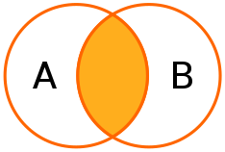
INNER JOIN:
Específica que se devuelvan todos los pares de filas coincidentes.
Rechaza las filas no coincidentes de las dos tablas
INNER JOIN
SELECT *
FROM Jugador j
INNER JOIN Club c ON j.IdClub=c.Id

Slide 4
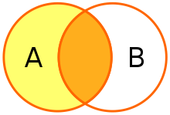
LEFT JOIN:
Retorna la pareja de todos los valores de la tabla izquierda con los valores de la tabla de la derecha correspondientes, si los hay, o retorna un valor nulo NULL en los campos de la tabla derecha cuando no haya correspondencia
LEFT JOIN
SELECT *
FROM Jugador j
LEFT JOIN Club c ON j.IdClub=c.Id

Slide 5
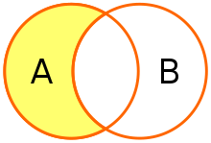
LEFT JOIN excluyendo la intersección:
Mostrar solo los registros de la primera tabla que no tengan correspondientes en la segunda
Se logra con la cláusula WHERE
LEFT JOIN
SELECT *
FROM Jugador j
LEFT JOIN Club c ON j.IdClub=c.Id
WHERE c.Id IS NULL

Slide 6
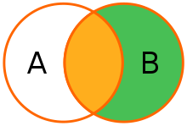
RIGHT JOIN:
Retorna todos los valores de la tabla derecha con los valores de la tabla de la izquierda correspondientes, si los hay, o retorna un valor nulo NULL en los campos de la tabla izquierda cuando no haya correspondencia
RIGHT JOIN
SELECT *
FROM Jugador j
RIGHT JOIN Club c ON j.IdClub=c.Id

Slide 7
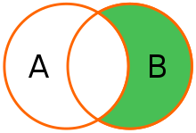
RIGHT JOIN excluyendo la intersección:
Mostrar solo los registros de la segunda tabla que no tengan correspondientes en la primera
Se logra con la cláusula WHERE
RIGHT JOIN
SELECT *
FROM Jugador j
RIGHT JOIN Club c ON j.IdClub=c.Id
WHERE j.IdClub IS NULL

Slide 8
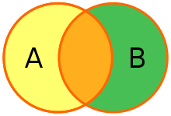
FULL JOIN:
Presenta los resultados de tabla izquierda y tabla derecha aunque alguna no tengan correspondencia en la otra tabla
Contendrá todos los registros de ambas tablas y presentará valores nulos NULLs para registros sin pareja
FULL JOIN
SELECT *
FROM Jugador j
FULL JOIN Club c ON j.IdClub=c.Id

Slide 9
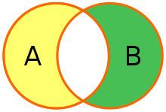
FULL JOIN excluyendo la intersección:
Mostrar solo los registros de las tablas que no tengan correspondencia en la otra.
Se logra con la cláusula WHERE
FULL JOIN
SELECT *
FROM Jugador j
FULL JOIN Club c ON j.IdClub=c.Id
WHERE j.IdClub IS NULL OR c.Id IS NULL

Slide 10
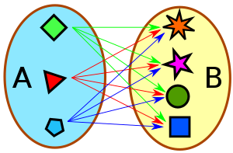
CROSS JOIN:
Presenta el producto cartesiano de los registros de las dos tablas.
La tabla resultante tendrá todos los registros de la tabla izquierda combinados con cada uno de los registros de la tabla derecha
CROSS JOIN
SELECT *
FROM Jugador j
CROSS JOIN Club c

Slide 11
Gracias…

